Slide 1
Outil d’accompagnement des entrées en relation Pro
Direction Maîtrise des Risques PRO - CAISSE D’EPARGNE GEE
Guide Opératoire
20 mai 2020

Slide 2
SOMMAIRE
Contexte de mise en œuvre 3
Tri par secteur d’activité 4
Tri par personnalité juridique 5
Les cas rencontrés (ei, pm, création) 6 -8

Slide 3
Outil d’accompagnement des entrées en relation pro contexte
      Constat actuel sur marché des profs : Une réglementation de plus en plus contraignante en termes d’EER
      Une documentation et des supports hétéroclytes et disparates.
      Nécessité de disposer d’un Outil à la fois commerciale et centralisateur des données à caractère règlementaire, le plus ergonomique et intuitif possible.
      Les principaux objectifs de l’outil portent sur :
      Faciliter l’accès aux Informations EER de manière unique
      Outil d’accompagnement notamment pour les intervenants occasionnels et nouveaux arrivants sur le marché Prof
      Outil à vocation commerciale (information sur les forfaits)
      Outil d’accompagnement en termes de contraintes règlementaires
      Outil d’accompagnement en termes de numérisation des données
      Outil disponible dans la Rubrique des Commerciaux, et à terme sur le masque Mysys pour les acteurs évoluant sur le marché des PRO

Slide 4
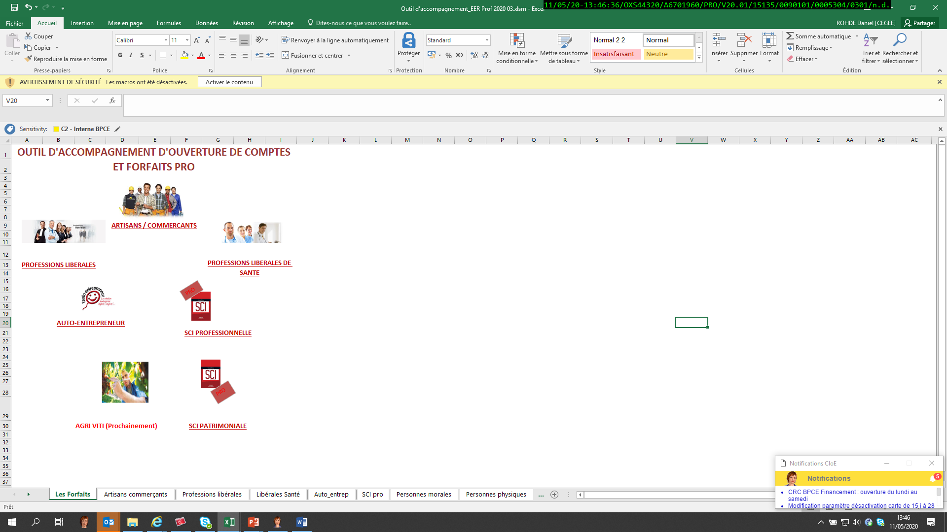
1- Choix de la profession exercée par le prospect
A partir de la fenêtre d’accueil, cliquer sur l’un des liens qui s’affiche, en fonction de la profession exercée par le client/prospect (ex : profession libérale de santé)
CLIC

Slide 5
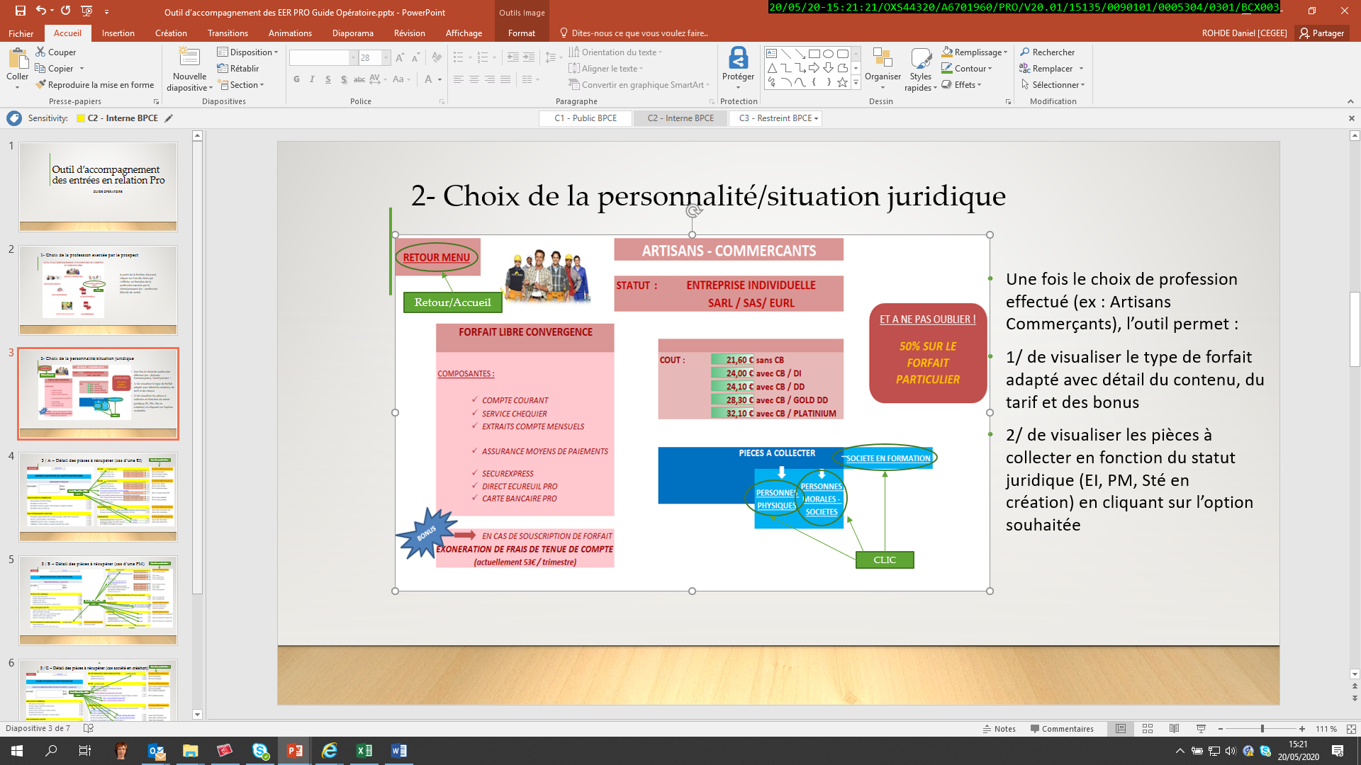
2- Choix de la personnalité/situation juridique
Une fois le choix de profession effectué (ex : Artisans Commerçants), l’outil permet :
1/ de visualiser le type de forfait adapté avec détail du contenu, du tarif et des bonus
2/ de visualiser les pièces à collecter en fonction du statut juridique (EI, PM, Sté en création) en cliquant sur l’option souhaitée

Slide 6
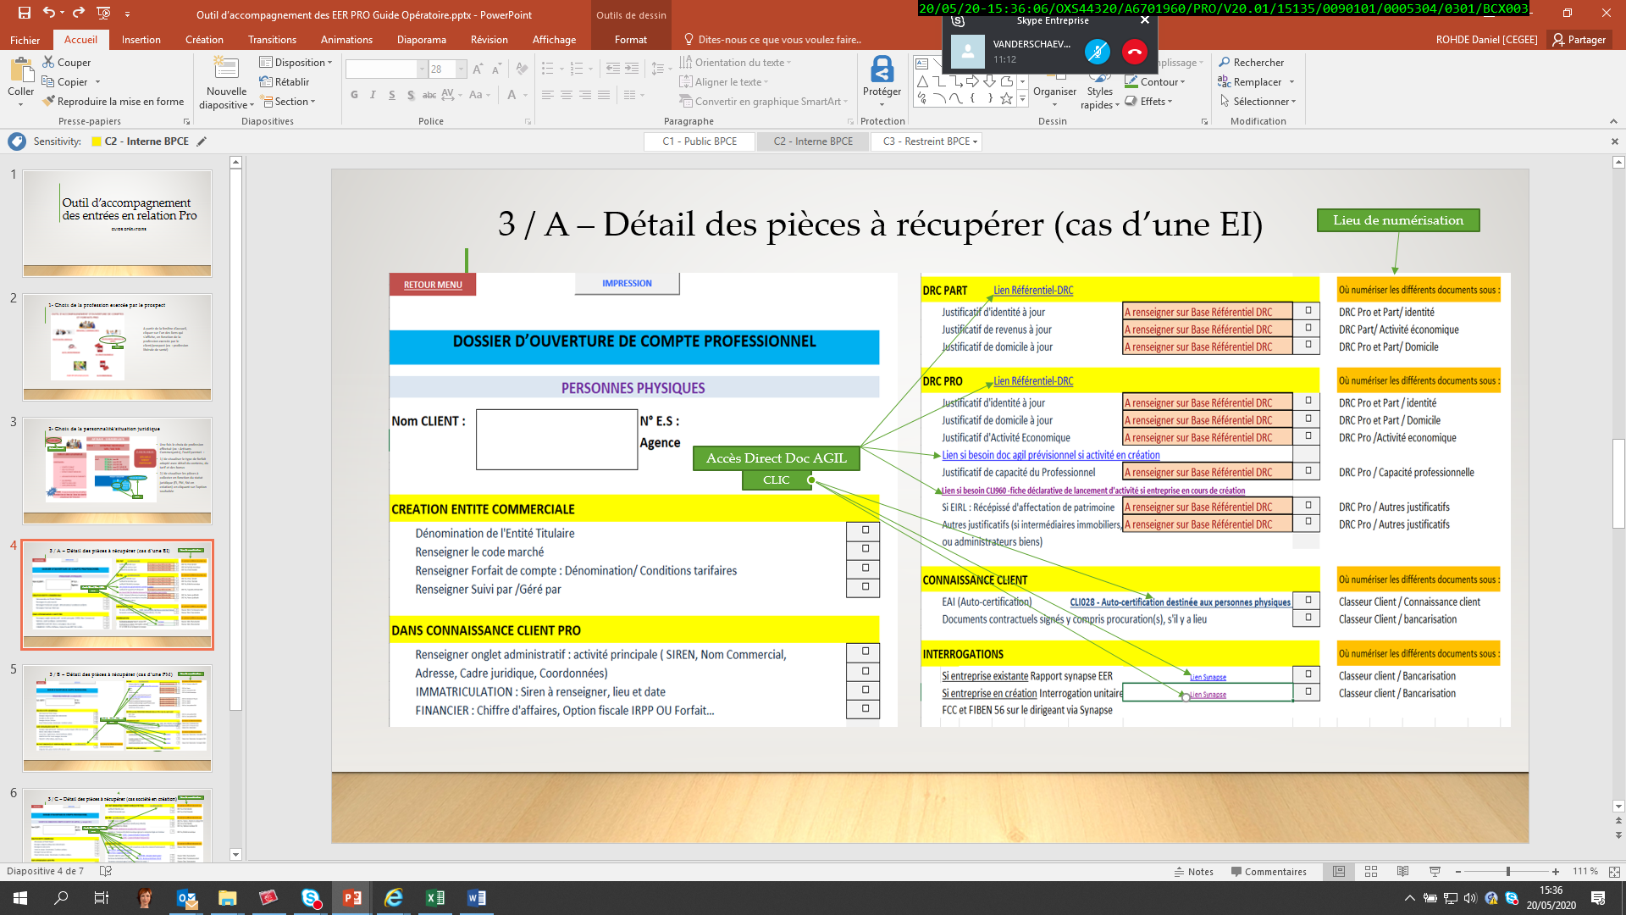
3 / A – Détail des pièces à récupérer (cas d’une EI)
Retour/Accueil
Lieu de numérisation

Slide 7
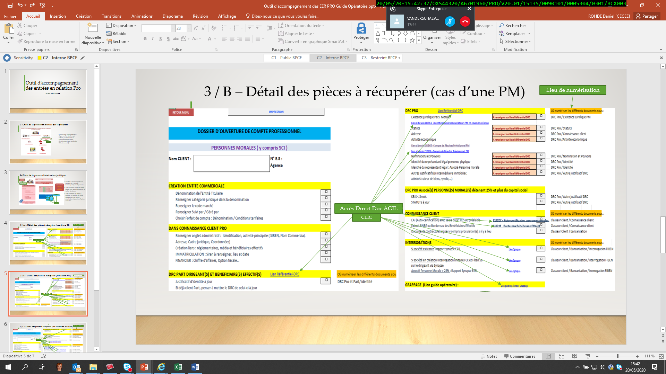
3 / B – Détail des pièces à récupérer (cas d’une PM)
Retour/Accueil
Lieu de numérisation

Slide 8
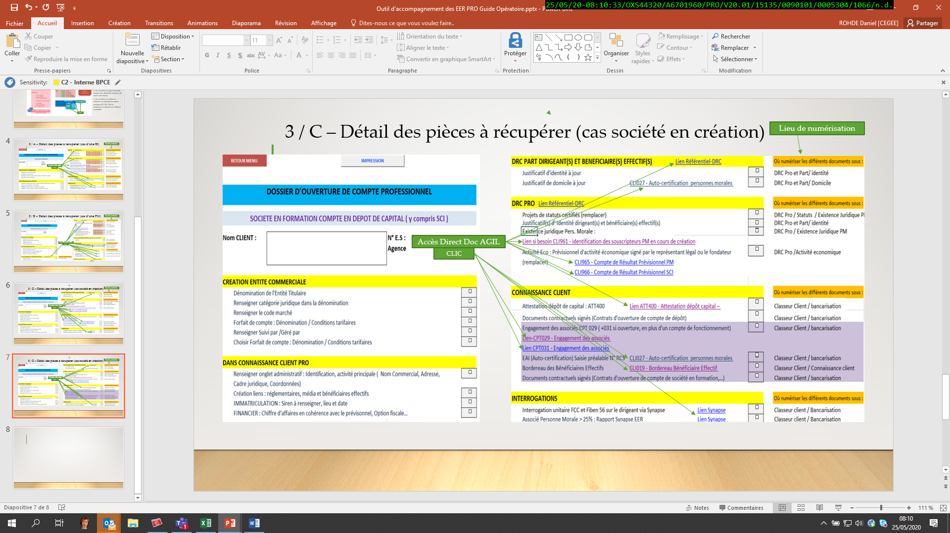
3 / C – Détail des pièces à récupérer (cas société en création)
Retour/Accueil
Lieu de numérisation

